Slide 1
Интеллектуальная собственность
Выполнил:
Ковтуненко Илья
Ученик 11 класса

Slide 2
Что же такое ИС?
Интеллектуальная собственность — в широком понимании термин означает закреплённое законом временное исключительное право на результат интеллектуальной деятельности или средства индивидуализации.

Slide 3
Основные виды ИС
Ноу-хау
ИС
Авторская собственность
Промышленная собственность
Промышленная модель
Музыка
Изобретение
Компьютерная программа

Slide 4
Авторская собственность
Авторская собственность – это вид интеллектуальной собственности. Объекты авторской собственности являются: литературные и художественные произведения. Авторская собственность охватывает произведения начиная от книг, музыки, картин, скульптуры и фильмов и заканчивая компьютерными программами, базами данных, рекламой, картами и чертежами.

Slide 5
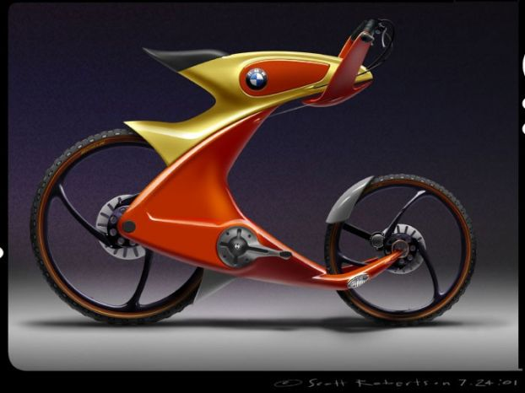
Промышленная собственность
Промышленная собственность —это вид интеллектуальной собственности. Объектами промышленной собственности являются: патенты на изобретения, полезные модели, промышленные образцы, товарные знаки и знаки обслуживания, наименования места происхождения товаров, фирменные наименования, коммерческие обозначения, пресечение недобросовестной конкуренции, топология интегральных схем, селекционное достижение. С 1970-х годов к понятию «Промышленная собственность» относят также «ноу-хау»

Slide 6
Ноу-хау
Ноу-хау (от англ. know how — знаю как) или секрет производства — это сведения любого характера (изобретения, оригинальные технологии, знания, умения и т. п.), которые охраняются режимом коммерческой тайны и могут быть предметом купли-продажи или использоваться для достижения конкурентного преимущества над другими субъектами предпринимательской деятельности.

Slide 7
Признаки ноу-хау
Ноу-хау – это обязательно секрет, то есть то, что не является общеизвестным и общедоступным, как только о сути ноу-хау становится известно многим лицам или организациям, оно перестаёт быть ноу-хау (перестаёт быть секретом).
Одним из существенных и важных признаков ноу-хау считается конфиденциальность информации и документации.
Ноу-хау не обеспечены патентной защитой. Ноу-хау нельзя запатентовать или ещё как-то защитить, его можно только хранить, передать или продать. Многие компании предпочитают не патентовать новые изобретения, а передавать их в качестве ноу-хау на лицензионной основе.

Slide 8
Характер творческой деятельности | Научно-техническое творчество | Любой вид деятельности | Литературно-художественное и научное творчество | Исполнительская деятельность
Виды ИС | Промышленная собственность | Ноу-хау; | Авторское право | Смежные права
Объекты ИС | Изобретения | Техника | Литературные произведения | Звукозапись
 | Полезные модели | Технология | Музыкальные произведения | Теле-радио передачи
 | Товарные знаки | Коммерция | Научные труды | Аранжировки
 | Селекционные достижения | Организация и управление | Произведения искусства | Режиссерская деятельность
 | Промышленные образцы |  | Программы и базы ЭВМ
 |  |  | Схемы

Slide 9
Защита ИС
Зачем это вообще нужно?
Права интеллектуальной собственности
вознаграждают человека за творчество и
пытливость, которые в свою очередь
питают весь ход развития человечества.
Приведем некоторые примеры:

Slide 10
Такие многомиллиардные отрасли,
как кинематография, производство
звукозаписей, печатное дело и
индустрия по изготовлению
программного обеспечения, которые
доставляют удовольствие миллионам
людей во всех частях света, не
существовали бы без авторско-
правовой охраны.

Slide 11
Без надежной охраны
международных товарных знаков и
защиты прав потребителей от
контрафактных товаров и пиратства
потребители не могли бы с
уверенностью покупать продукцию
или получать услуги.

Slide 12
Без преимуществ, предоставляемых
патентной системой, исследователи
и изобретатели были бы лишены
стимула производить улучшенные и
более эффективные продукты для
потребителей во всем мире.

Slide 13
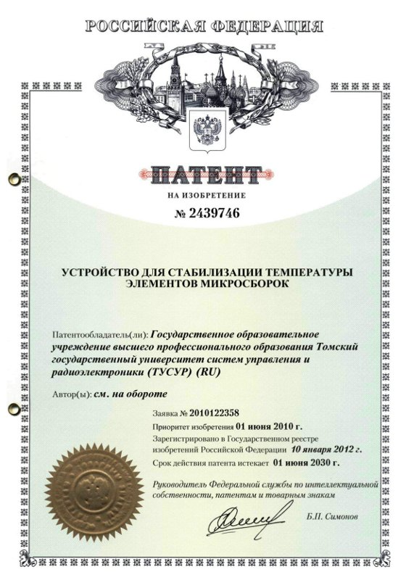
Патент
Патент представляет собой
исключительное право, предоставленное
на изобретение, которое может быть
продуктом или способом, позволяющим
сделать что-либо по-новому или
предлагающим новое техническое решение
задачи.

Slide 14
Патентная охрана означает, что
изобретение не может быть изготовлено,
использовано, распространено или продано
в коммерческих масштабах без согласия
Патентовладельца, срок охраны обычно составляет 20 лет.

Slide 15
Все патентовладельцы в обмен на
предоставление патентной охраны обязаны
публично раскрывать информацию о своих
изобретениях для того, чтобы обогатить общую мировую сокровищницу технических
знаний. Такая сокровищница постоянно
расширяющихся общих знаний содействует
дальнейшему развитию творческой
инновационной деятельности у других
людей.

Slide 16
Товарный знак
Под товарным знаком понимается
отличительное обозначение,
идентифицирующее определенные товары
или услуги, производимые или
предоставляемые конкретным лицом или
предприятием. Происхождение товарного
знака восходит к далекому прошлому,
когда ремесленники воспроизводили свои
подписи или «знаки» на созданных ими
художественных либо утилитарных
изделиях.

Slide 17
Система помогает потребителям
идентифицировать и приобретать изделия
или услуги, происхождение и качество
которых, удостоверенные отличительным
товарным знаком, наилучшим образом
отвечают их потребностям.

Slide 18
Географическое указание
Географическое указание - это
обозначение, используемое на товарах,
которые имеют особое географическое
происхождение и обладают свойствами или
репутацией, присущими этому месту
происхождения. В более общем плане
географическое указание состоит из
названия места происхождения товаров.

Slide 19
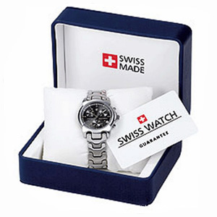
Таким местом происхождения может быть
поселок или город, регион или страна.
Примером последней может служить
указание «Switzerland» («Швейцария») или
«Swiss» («швейцарский»), которое во
многих странах воспринимается как
географическое указание товаров,
изготовленных в Швейцарии, и в частности,
в отношении часов.

Slide 20
Заключение
Международная охрана стимулирует
творчество человека, раздвигая границы
науки и техники и обогащая мир
литературы и искусства. Обеспечивая
стабильную среду для сбыта продуктов
интеллектуальной собственности, она
также «смазывает колеса» международной
торговли.

Slide 21
Благодарю за внимание!

